Slide 1

ASP MVC
avec C#

Slide 2
Pour commencer
intro
C#
ASP MVC
bonus

Slide 3

Un peu d’histoire
2001 : C#
2005 : C# 2
types génériques
2007 : C# 3
LINQ, expressions Lambda
et variables anonymes
2010 : C# 4
Entity framework
2012 : C# 5
programmation asynchrone
2014 : C# 6
programmation asynchrone, opérateur de nullité conditionnelle
2017 : C# 7
tuples, pattern matching, fonctions locales
intro
C#
ASP MVC
bonus
Notes:
Anders Hejlsberg est le créateur de Delphi (Borland). Travaille langage J++ (concurrent de java) puis du framework .net
Correpond au Do #, accentuation de C → C++ → C#
Lambda remplace les délégates
Entity rends l’accès aux données plus simple et naturelle dans le code
Programmation asynchrone nécessaire avec la montée en puissance du langage

Slide 4


Généralités
Proche de Java
Langage phare de .net
Références sécurisées et ramasse-miettes
Standardisé en 2003 et 2006
Code managé : CLR
Ouverture du code en 2007
Mono : multiplate-forme
Xamarin : Android et iOS
intro
C#
ASP MVC
bonus
Notes:
Syntaxe proche de Java + surcharge des opérateurs
Implémentation des surchages proche de Pascal Objet
Pas d’utilisation de pointeur, passage par référence
Code managé = utilisation d’une machine virtuelle
Mono : pas un langage mais une machine virtuelle multi plate-forme
Xamarin existe en version gratuite
Xamarin reprend les « principes » de MVC

Slide 5
Fonctionnement
C#
Common Language Infrastructure
VB Net
J#
Common
Intermediate
Language
Common
Language
Runtime
F#
Compilateurs
intro
C#
ASP MVC
bonus

Slide 6
Bases
Tutoriel - partie 1
Types de bases : int, bool, …
Les structures : performance
Les classes : héritage
Espace de nom
intro
C#
ASP MVC
bonus
Notes:
Tous les types de bases sont des stucts,
Les structs et donc les types de bases sont stockés par valeur, à la différence des objets qui sont stockés par référence Le principal avantage se situe au niveau des performances puisque l'on y accède directement dans la pile sans passer par la référence. C'est idéal pour de petites données, manipulées souvent (comme les int ou les bool), mais on doit se passer des fonctions d'héritage. Attention toutefois, en utilisant trop de struct, on charge la pile au détriment de l'optimisation qui en en faite par .Net
Le namespace peut être défini dans plusieurs fichiers différents.
On peut lever une ambiguité en utilisant l’alias, par exemple :
using str = System.String ;

Slide 7
Mémoire
Pile (stack)
Tas (heap)
Garbage collector
classe
bool
int
pointeur (classe)
structure
double
int
intro
C#
ASP MVC
bonus

Slide 8
Tableaux, énumérations et listes
Tutoriel - partie 1
Tableau : int[] tab = new int[] {0,1,1,2,3,5,8,13}
multidimensionnel / taille fixe
Liste : List<int> liste = new List<int>()
unidimensionnel / taille variable
Énumération : enum Jours {Lundi,Mardi,...}
Drapeau : [Flags]
enum Droits {
Aucun = 0x0,
Lecture = 0x1,
Ecriture = 0x2,
Suppression = 0x4
}
intro
C#
ASP MVC
bonus

Slide 9
Instructions conditionnelles
if...else ...
switch … case …break
opérateur ternaire
variable = (condition) ? valeur1 : valeur2 ;
== | égal
!> | différent
> | supérieur
< | inférieur
>= | supérieur ou égal
<= | inférieur ou égal
&& | ET
|| | OU
! | Négation
intro
C#
ASP MVC
bonus

Slide 10
Boucles
Tutoriel - partie 1
for
while / do...while
foreach
break, continue
intro
C#
ASP MVC
bonus

Slide 11
TP – nombres premiers
sur la console
demander la borne maximum
créer une tableau de nombres premiers et les afficher
utiliser le crible d’Eratosthène avec un tableau
intro
C#
ASP MVC
bonus

Slide 12
Classe : Propriétés
Tutoriel 2
Champs ou Attributs
détermine la structure de la classe et l’état de la classe
modificateurs d’accès :
private / public
auto
get set
limitation
« La confiance n’exclue pas le contrôle. » Lénine
intro
C#
ASP MVC
bonus
Notes:
La classe a un état et un comportement,
L’état se sont les données se sont ses propriétés et le comportement ses méthodes
La classe est responsable de ses données

Slide 13
Visibilité
Tutoriel 2
public
la plus large, sans restriction
protected
vue par la classe ou ses héritières
private
uniquement dans la classe
internal
limitée à l’assembly
protected internal
limitée à l’assembly ou une classe dérivée
intro
C#
ASP MVC
bonus
Notes:
par défaut l’accès des membres est private

Slide 14
Classe – Méthodes & Fonctions
Tutoriel 2
Méthodes et fonctions
détermine le comportement
Une fonction retourne une valeur
Passage de paramètre : copie, ref et out
Polymorphisme
intro
C#
ASP MVC
bonus

Slide 15
Instance ou static
Tutoriel 2
Instance : Constructeurs
Static : sans instanciation ou commun à toutes les instances
intro
C#
ASP MVC
bonus

Slide 16
Héritage
Tutoriel 2
Création de classes sur la base d’une autre
intro
C#
ASP MVC
bonus

Slide 17
Interface
Tutoriel 3
Permet la généricité
Définit un contrat d’implémentation
intro
C#
ASP MVC
bonus

Slide 18
Génériques
Tutoriel 3
Permet la création de classes ou de méthodes indépendants d’un type
Permet de limiter le type objet
public void MaFonction(object o) devient
public void MaFonction<T>(T valeur)
On utilise T par convention
Déjà vu avec les List<T>
intro
C#
ASP MVC
bonus

Slide 19
Exceptions
Tutoriel 3
try... catch... catch... finally
throw
interception et propagation
nouvelles exceptions en héritant de Exception
intro
C#
ASP MVC
bonus

Slide 20
Test unitaires
Tutoriel 3
Nunit ou UnitTest Framework
AAA : Arranger, Agir, Auditer
Assert
NUnit | Microsoft UnitTest Framework
[TestFixture] | [TestClass]
[Test] | [TestMethod]
[TestFixtureSetup] | [TestInitialize]
[TestFixtureTearDown] | [TestCleanUp]
intro
C#
ASP MVC
bonus

Slide 21
Convention de nommage
Donner des noms explicites
LowerCamelCase pour les variables
et les paramètres de fonction
éventuellement _ pour les variables privées
UpperCamelCase pour les classes les méthodes les propriétés publiques, les interfaces, les structures ; globalement tout ce qui est visible à l’extérieur
intro
C#
ASP MVC
bonus

Slide 22

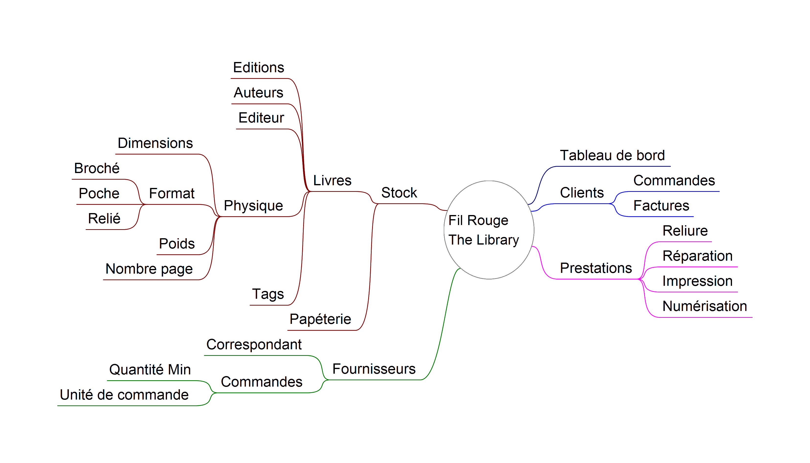
Fil Rouge
The Book Shop
intro
C#
ASP MVC
bonus

Slide 23
TP – stock
sur la console
auteurs / stock livres / stock papeterie
utilisation héritage, interface, générique
outils : extension de la classe random
avoir un jeu de test sur l’état du stock
attention à la TVA
intro
C#
ASP MVC
bonus

Slide 24
Architecture
Client
Serveur
IIS
HTML
IIS
HTML
ISAPI
ASP Net Worker
MVC
(Razor)
Web Form
intro
C#
ASP MVC
bonus

Slide 25
ASP Net
WEB Forms
2002 (aujourd’hui en V5)
remplace ASP proche de ce qu’est PHP aujourd’hui
Programmation événementielle pour se rapprocher de WIN Form
MVC
2006 (aujourd’hui en V6)
design pattern datant de 1979 (smalltalk) mais très utilisé (Android, IOs, …)
Séparer les données de la présentation
Plus proche de la logique des pages web
Solution privilégiée par MS
intro
C#
ASP MVC
bonus

Slide 26
ASP Net
M - model
données et état de l’application et plus précisément de l’activité en cours
V - view
ce qui est affiché et traité à l’écran, principalement HTML & CSS
C - controler
gère les traitements et les interactions
récupère les saisies, mets à jour les données et choisi les vues
intro
C#
ASP MVC
bonus

Slide 27
ASP Net
requête HTTP
consultation ou mise à jour du modèle
choix de la vue et préparation
renvoi du contenu
Client
Contrôleur
Modèle
Vue
intro
C#
ASP MVC
bonus

Slide 28
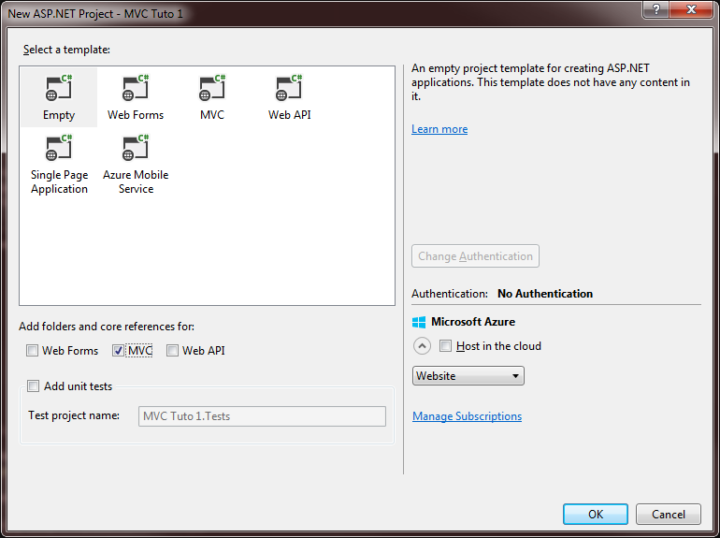
Hello World
Tutoriel 1
intro
C#
ASP MVC
bonus
Notes:
Convention plutôt que configuration
Visite des repertoires Cotrolles, Models et View
RouteConfig

